Slide 1
Разработка и исследование методов и средств защиты гетерогенных систем на основе блокчейн-технологий, методов искусственного интеллекта и машинного обучения
Кафедра БИТ
Научно-исследовательская магистратура ИКТИБ в 2020/2021 учебном году

Slide 2
Научно-исследовательские проекты ИКТИБ
Информационная безопасность
Разработка и исследование методик оценки надежности современных систем распределенного реестра
Разработка автоматизированного программно-аппаратного комплекса управления сценариями атак для противодействия вражеским БПЛА
Разработка и исследование методов раннего обнаружения и анализа киберугроз (threat hunting и threat intelligence )

Slide 3
Направление исследования: Разработка и исследование методик оценки надежности современных систем распределенного реестра
Какие есть проблемы:
Программные уязвимости (ошибка в коде платформы или ошибка смарт-контракта)
Аппаратные уязвимости (доступ к ключам)
Используемые механизмы защиты информации (криптография)
Проблема масштабируемости и большого объема хранимых данных
Законодательные аспекты применения блокчейн решений

Slide 4
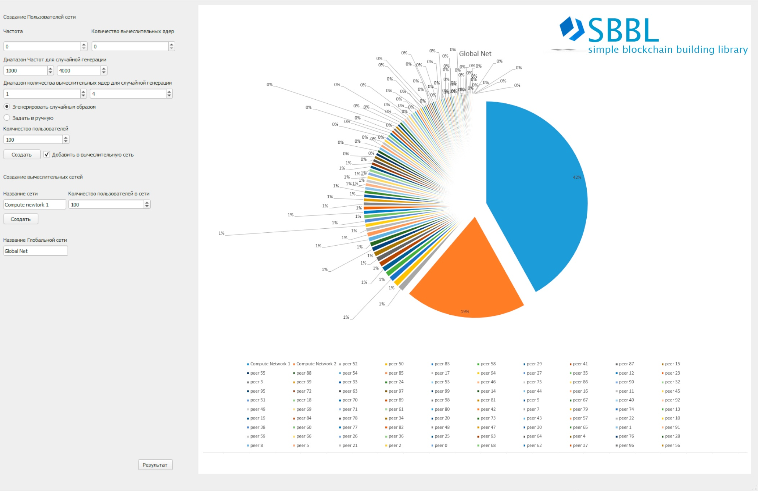
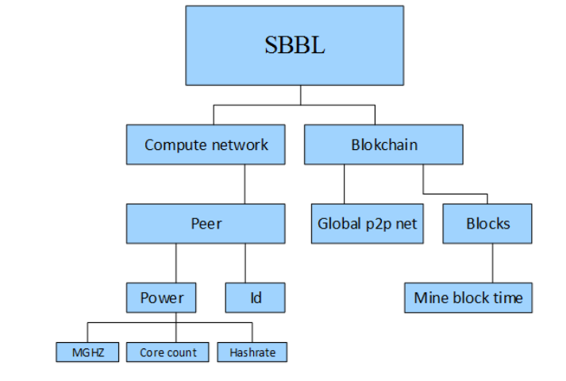
Направление исследования: Разработка и исследование методик оценки надежности современных систем распределенного реестра
ПРИМЕР ИССЛЕДОВАТЕЛЬСКОЙ РАБОТЫ
– эмулятор блокчейн сети
– методические рекомендации

Slide 5
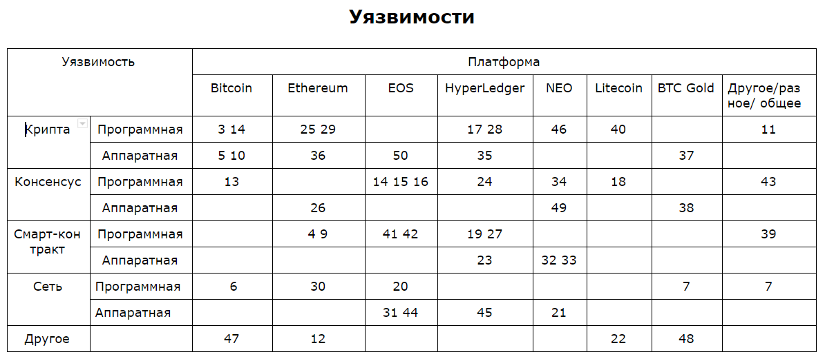
Направление исследования: Разработка и исследование методик оценки надежности современных систем распределенного реестра
ПРИМЕР ИССЛЕДОВАТЕЛЬСКОЙ РАБОТЫ
В майнерах Antminer S15 обнаружена уязвимость (февраль 2019)
https://ru.ihodl.com/topnews/2019-02-22/v-majnerah-antminer-s15-obnaruzhena-uyazvimost/
Экспертам Kraken удалось за 15 минут извлечь seed-фразу из биткоин-кошелька Trezor (январь 2020)
https://forklog.com/ekspertam-kraken-udalos-za-15-minut-izvlech-seed-frazu-iz-bitkoin-koshelka-trezor/
Производитель аппаратных кошельков Ledger нашёл уязвимость в своих устройствах (февраль 2018)
https://coinspot.io/technology/bezopasnost/proizvoditel-apparatnyh-koshelkov-ledger-nashyol-uyazvimost-v-svoih-ustrojstvah/
В коде Bitcoin Core исправлена угрожавшая стабильности сети уязвимость (сентябрь 2018)
https://www.securitylab.ru/news/495649.php
Атаки и уязвимости криптовалют (май 2018) https://ru.liteforex.com/blog/for-investors/ataki-na-kriptovaluty-vidy-uazvimostej-veroatnost-i-posledstvia/

Slide 6
Направления исследований
Детектирование БПЛА – разработка ПАК и БД признаков, обучение ИНС
Разработка БД угроз, ПО для моделирования угроз
Анализ и реализация методов доступа к каналам связи
Анализ безопасности сетевых протоколов, применяемых для связи БПЛА с центром управления и с другими БПЛА
Анализ и реализация сценариев атак на компоненты гетерогенной системы системы
Безопасность ОС реального времени – анализ ROS, LynxOS
Анализ и реализация сценариев вредоносного применения БЛА, в том числе против других БПЛА
Анализ и реализация методов защиты от атак, разработка новых методов обнаружения и противодействия атакам
Разработка БД сценариев атак и методики оценки рисков с учётом мер противодействия
Анализ безопасности аппаратных платформ БПЛА

Slide 7
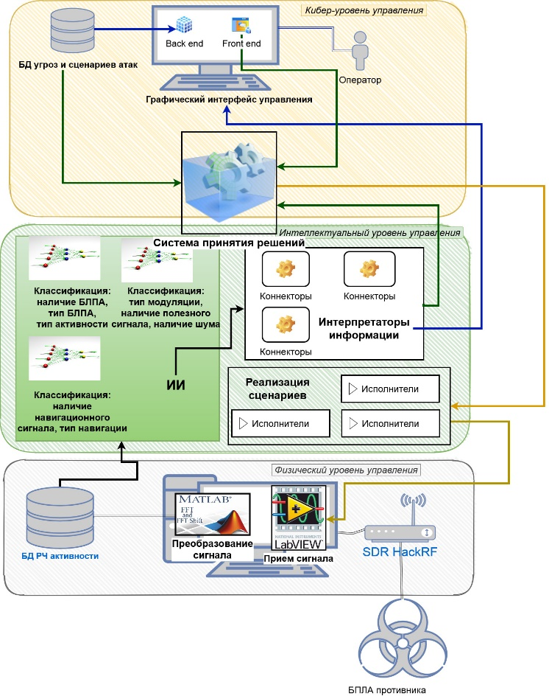
Разработка автоматизированного программно-аппаратного комплекса управления сценариями атак для противодействия вражеским БПЛА.
Данный комплекс позволит на более высоком уровне представления управлять сценариями атак при обнаружении вражеских или злонамеренных БПЛА, которые способны нанести вред защищаемому объекту или жизни человека.
Архитектура комплекса включает в себя интеллектуальные компоненты управления, которые могут в автономном режиме принимать решения о наличии БПЛА, а также аппаратную часть, и интерфейс управления ею для эффективного применения сценариев контратак.

Slide 8
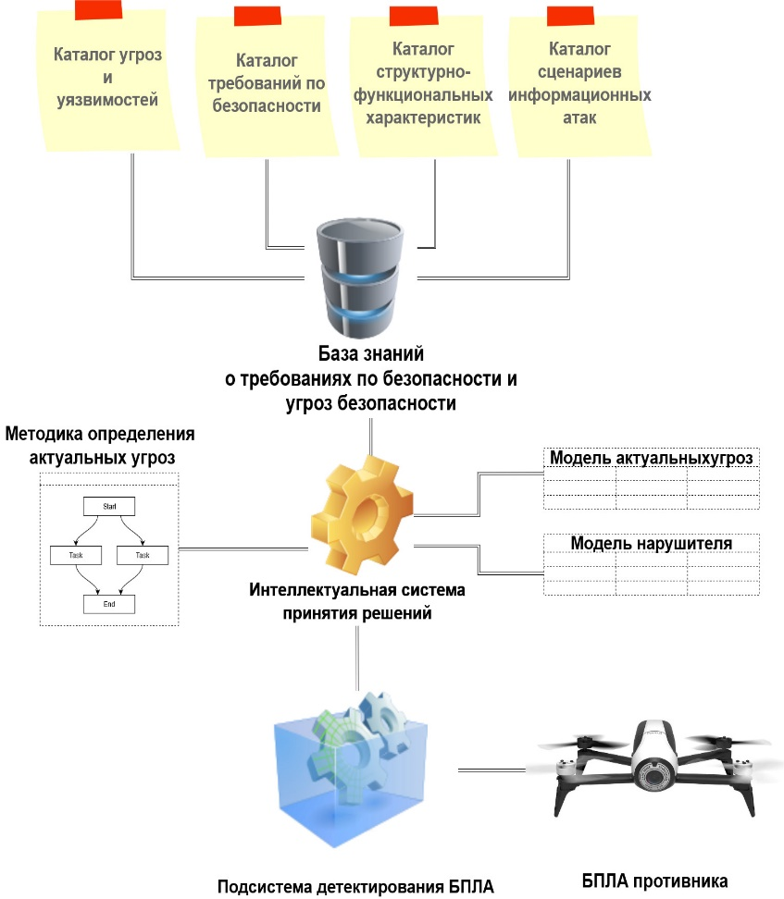
Исследование и разработка, моделей угроз, сценариев информационных атак на гетерогенные системы
Для принятия решений об угрозах, которые будут актуальны для гетерогенной системы необходимо в первую очередь собрать о ней информацию.
Кроме этого, необходимо иметь каталог угроз и уязвимостей, которые могут быть применимы к гетерогенной системе , а также каталог сценариев атак, структурно-функциональных характеристик.
Для того, чтобы определение актуальных угроз происходило автоматически после детектирования структурно-функциональных характеристик, необходимо использовать методику определения актуальных угроз, на основе которой принимаются решения.

Slide 9
Разработка системы противодействия вражеским БПЛА
Разработка метода активного противодействия БПЛА противника на основе глубокого обучения, позволяющий детектировать вражеские БПЛА и реализовывать активные сценарии атак на них.
Анализ возможностей по детектированию активности в радиоканале, определения типа модуляции, разделение сигнала на полезный сигнал и шум и т.п.
Одной из основных задач исследования будет являться не только детектирование БПЛА, но и сбор информации о характеристиках вражеского БПЛА с целью дальнейшего проведения активных атак на него.

Slide 10
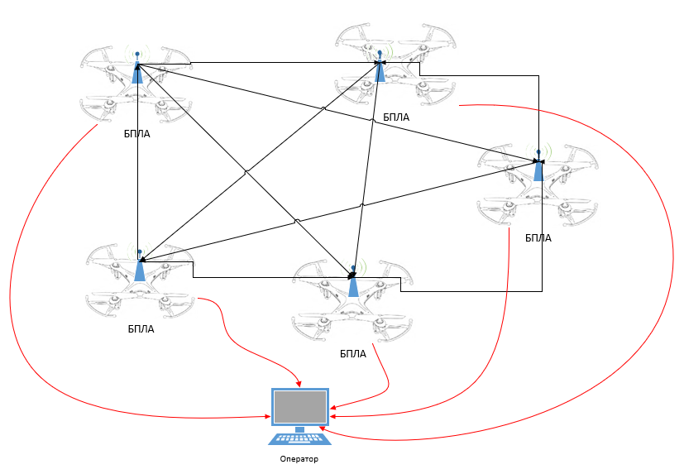
Формирование ложного представления о предназначении и возможностях гетерогенной системы
Разработка системы формирования ложного представления о гетерогенной системе в том числе на основе использования радиочастотного канала, на основе имитации узлов системы.
Введение злоумышленника в заблуждение о перемещении и координатах, а также составе гетерогенной системы.
Целесообразно разработать систему-приманку, и продолжить исследования для разработки более правдоподобных методов имитации систем.

Slide 11
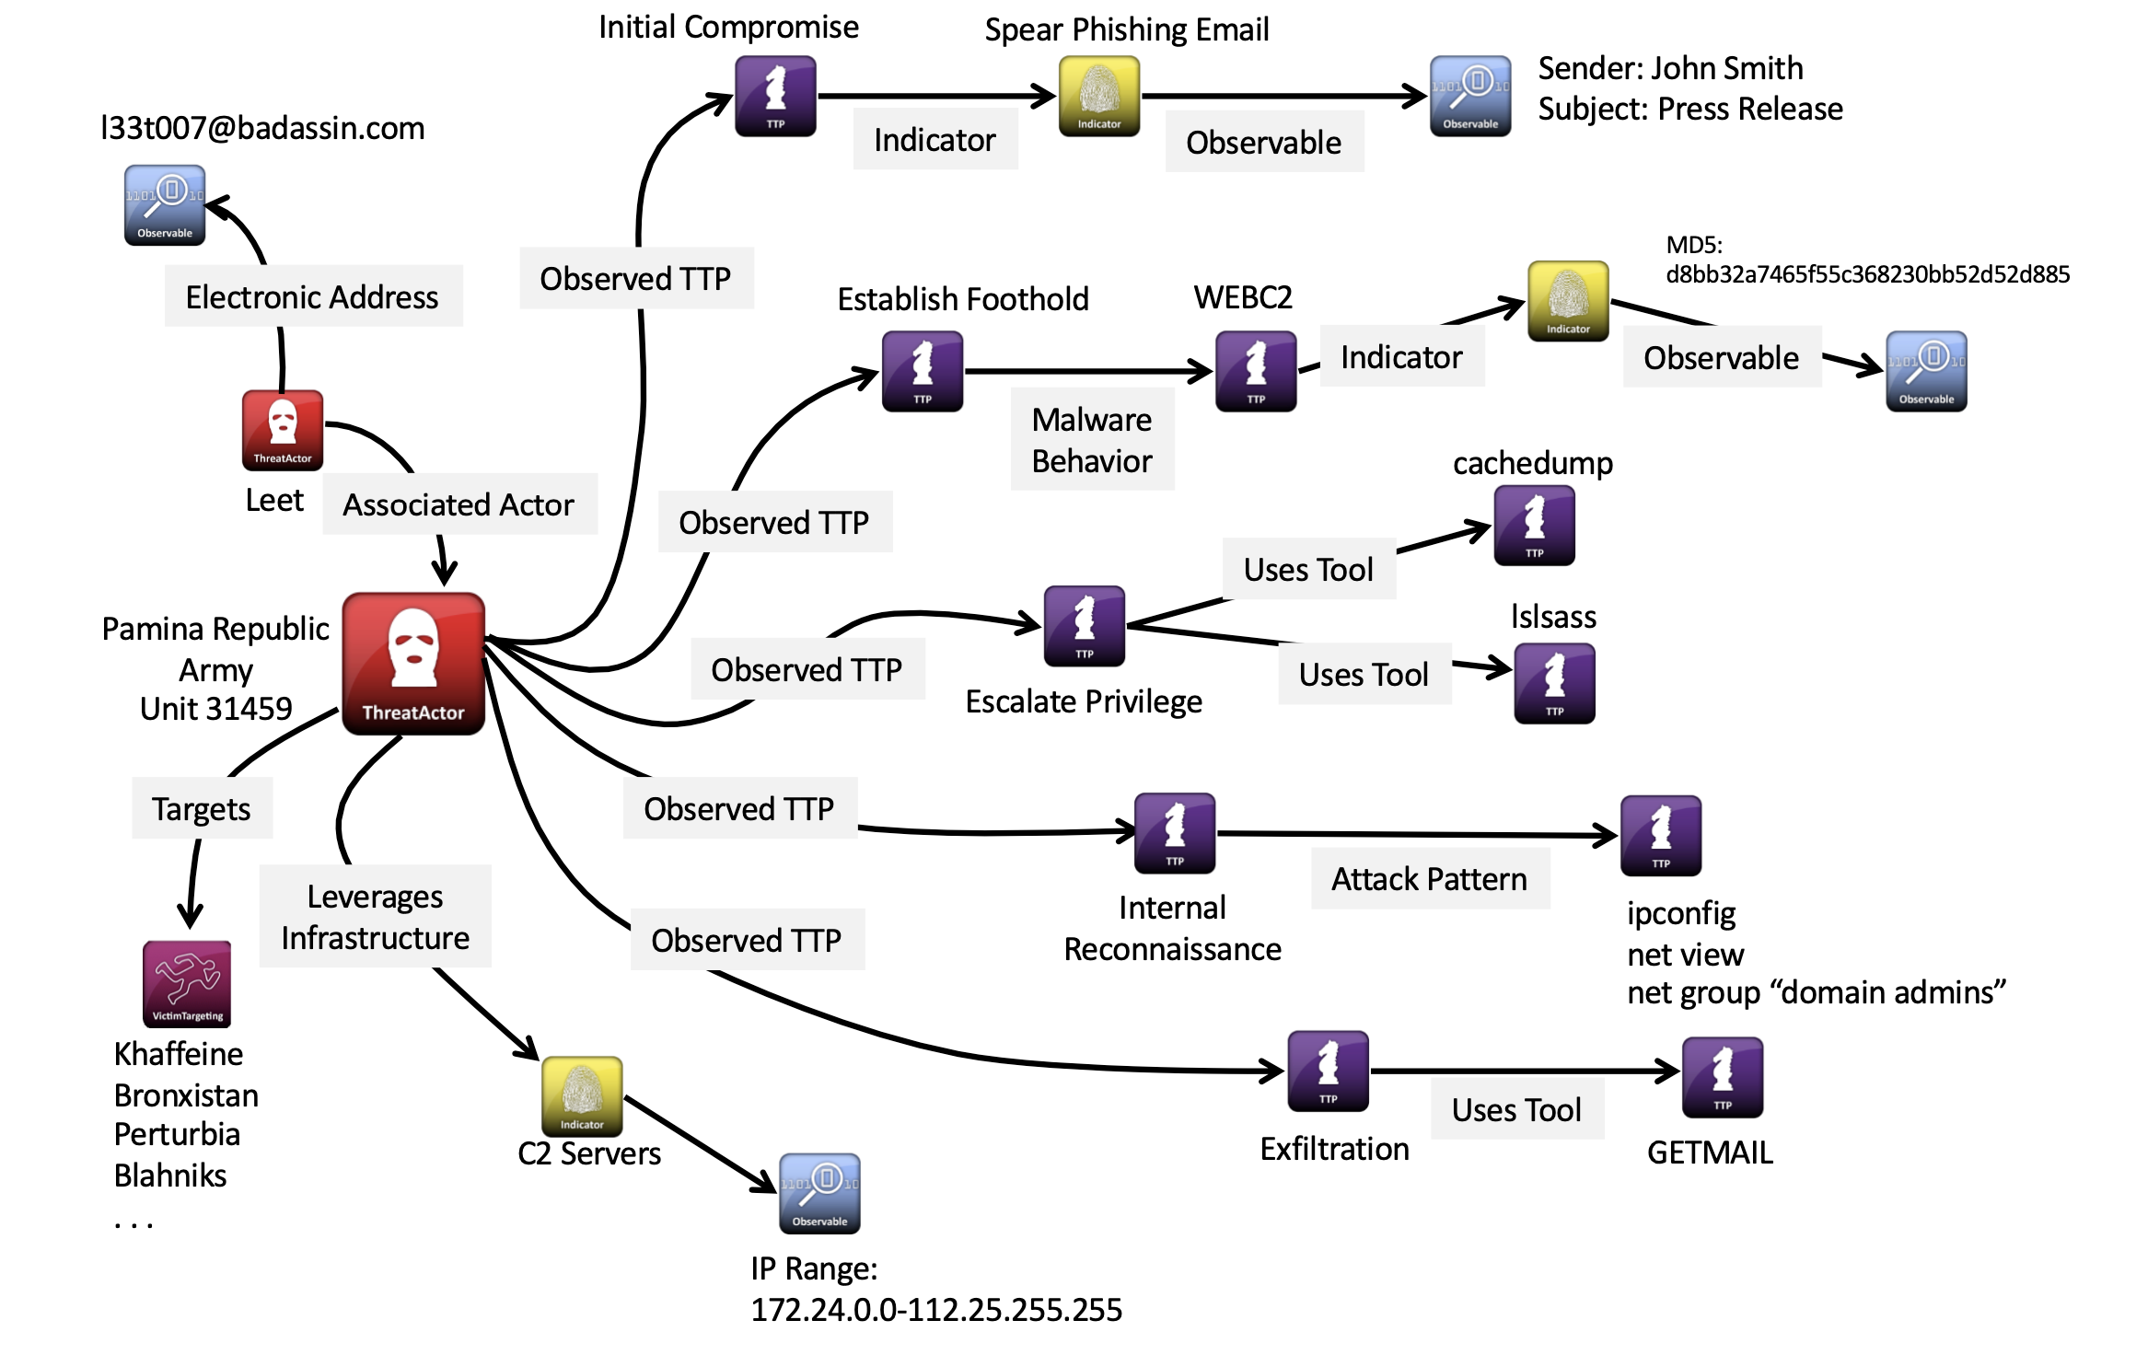
Разработка и исследование методов раннего обнаружения и анализа киберугроз
Разработка и исследование систем управления аналитикой угроз (Threat Intelligence Platforms, TIP), автоматизация проведения кибер-расследований, управление качеством индикаторов компрометации

Slide 12
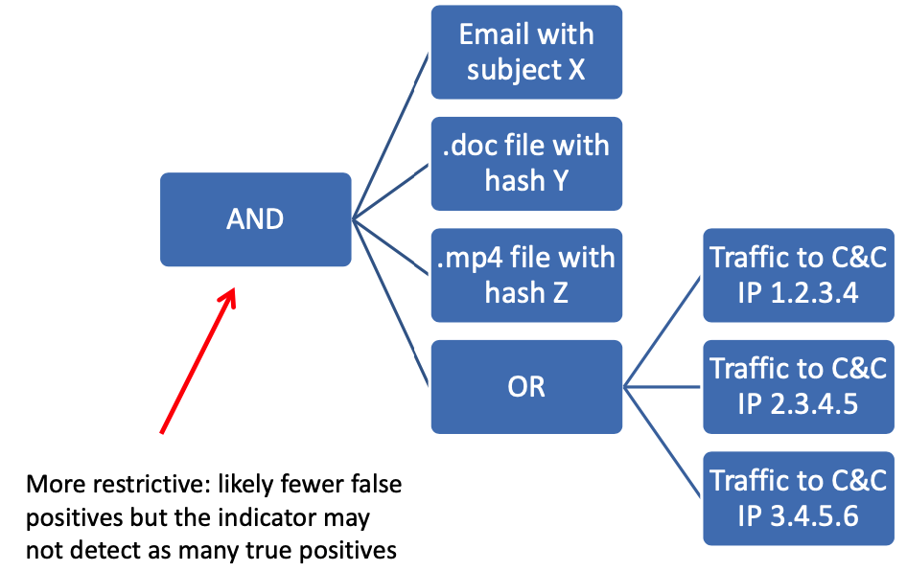
Разработка и исследование методов раннего обнаружения и анализа киберугроз
TIP имеет возможность связывать различные типы объектов, которые могут быть связаны между собой, такие как индикаторы, акторы или инциденты.

